Slide 1
Metódy inžinierskej práce Prednáška 5: Mapa informatiky + ďalšie poučky, však viete...
Jakub Šimko
jakub.simko@stuba.sk

Slide 2
Zo spätnej väzby
bit.ly/mip-dotaznik

Slide 3
Upozornenia
Dvere v Aule sú hlučné, zatvárajte ich potichu. Vždy.
Prosím, začínajte s úlohami čo najskôr
→ prípad: druhý projekt na MIP
Notes:
2

Slide 4
Zo spätnej väzby
Ako sa mám donútiť počúvať prednášku, ktorá je nudná, látka ma extra nezaujala a výklad profesora je úspávajúci?
Protiotázka: rozumiete napriek tomu látke?
Áno: píšte poznámky, kreslite poznámky
Nie: často sa pýtajte, utvorte „pýtací gang“
Pomáha sadnúť si čo najviac dopredu
Notes:
2

Slide 5
Zo spätnej väzby
Extra prednáška o tom ako napísať životopis?
O samotnom životopise sú oveľa lepšie tutoriály
Skôr je otázka, čo robiť, aby človek mohol mať dobrý životopis
Kedy čítať popri škole? Ako si nájsť čas? Je dobrá stratégia mať každý deň slot 20-30 minút?
mať pravidelný slot je fajn
v doprave
v prestávkach e-books vs paper-books?
v prvom priblížení je to určite jedno
ľahko si otestujete, čo vám vyhovuje viac
neviem o serióznej štúdií, ktorá by to objektívne porovnala
Notes:
3

Slide 6
Zo spätnej väzby
Ako čo najviac zmierniť stres pri prezentovaní, keď viem, že mi to robí problémy?
Dobrá príprava dodáva sebaistotu
Dobré myšlienky
Dobré slajdy
Tréning prezentácie
Dobrý deň, existuje možnosť aby tie vaše bonusové prednášky v štvrtok po vašej prednáške boli aj iné dni?
Bohužiaľ, toto zabezpečiť neviem ☹
Nahrávame ich
Mať to rovno po MIP zabezpečuje najväčšiu účasť
Notes:
2

Slide 7
Zo spätnej väzby
Vedeli by sme mi prosím povedať či funguje v Bratislave nejaký car sharing pre študentov? Prípadne ako na to? Oplatí sa to?
Firmy už sú, zameranie na študentov nie.
Existujúce riešenie: FB skupiny
→ sub-optimálne
Biznis príležitosť? ☺
Dajú sa niekde zakúpiť mikiny/tričká s logom fakulty ? Videl som tento merch už na pár študentoch...
Kontaktujte pani Zuzanu Marušincovú
Prečo volám svoju priateľku mladá?
Notes:
3

Slide 8
Zo spätnej väzby
Mám na sebe makať jak sprostý a vôbec nemať žiadne iné záujmy typu filmy, seriály a iné relaxačné praktiky?
Nič také som nepovedal.
Samozrejme, relax potrebuje každý.
Ako si môže informatik nájsť frajerku? Nejaké tipy, triky?
Príležitosti? Schopnosti?
Hlavne to treba skúšať
Chodiť medzi ľudí
Dnes už sú informatici cenení
Akú frajerku chcete mať? (to je oveľa ťažšia otázka)
Notes:
4

Slide 9
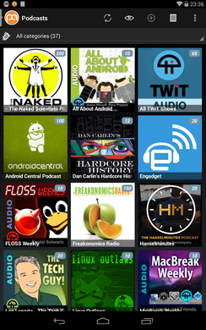
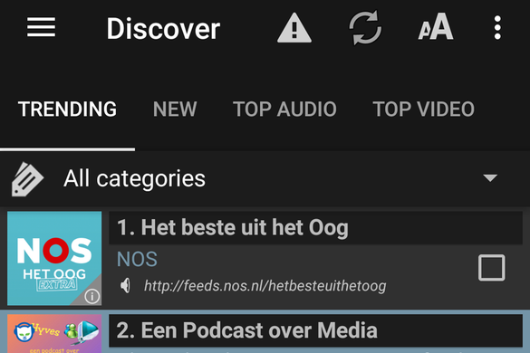
Appka týždňa
Podcast Addict
Pohodlne sťahujte, organizujte, počúvajte

Slide 10
Poučenie z krízového vývoja
(a.k.a. máme za sebou prvé zadanie)
A to je príležitosť si trocha pohovoriť o dobrých inžinierskych praktikách.
bit.ly/mip-dotaznik
Notes:
1

Slide 11
Disclaimer:
Ak sa vás nasledujúce veci náhodou netýkajú, gratulujem.
Mnohých však trápia, preto prosím, vydržte nasledujúcu kázeň.
bit.ly/mip-dotaznik
Notes:
1

Slide 12

Poučenie #1: Práca na poslednú chvíľu je zlá (duh!)
bit.ly/mip-dotaznik
Notes:
1

Slide 13
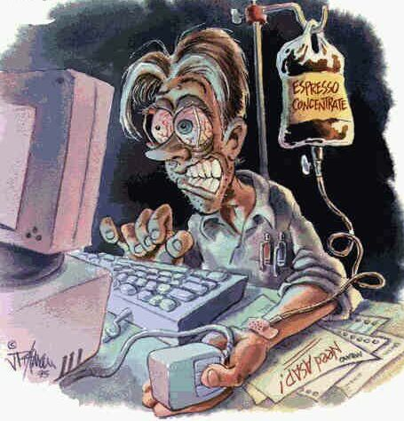

Poučenie #1: Práca na poslednú chvíľu je zlá (duh!) Lenže v informatike to je smrteľné
Prečo?
Riziko neočakávaných situácií
bit.ly/mip-dotaznik
Notes:
2
rýchla otázka do pléna

Slide 14
Skúste tieto činnosti zoradiť podľa rizika
Napísať esej na tému „zásady časového manažmentu“
Spraviť zadanie na PrPr (ZPrPr)
Naprogramovať Tetris
Spraviť zadanie LaTeX na MIPku
Rozbehať MS SQL Server na Linuxovom stroji
bit.ly/mip-dotaznik
Notes:
5
cas na rozmyslenie

Slide 15
Kde sa berie riziko v informatike?
Zložitosť
Neviditeľnosť
Deravosť
Dôsledok: v informatike sa oveľa ťažšie
Odhaduje úsilie
Predvídajú problémy
Najlepšia odpoveď: začnite s vecami čo najskôr
bit.ly/mip-dotaznik
Notes:
3

Slide 16
Poučenie #2: Vždy sa zorientujte, čo je dôležité
Priveľmi ste riešili nedôležité veci...
Zlá správa je, že toto informatici robia často.
Dôležitosť sa dá zisťovať:
Viete sa na ňu spýtať
Sledujte, na čo dávame dôraz
bit.ly/mip-dotaznik
Notes:
2

Slide 17
Poučenie #3: Askalot by mohol byť oveľa užitočnejším miestom
Neklaďte duplicitné otázky
Málo videní = vaša škoda
→ Spravte si follow na relevantné tagy
Dajte upvote, ak vám niečo pomohlo...
(odpovede aj otázky)
Veľmi chválim tých, čo odpovedali
A tiež tých, čo sa kompetentne pýtali
bit.ly/mip-dotaznik
Notes:
2

Slide 18

Poučenie ostatné: Čítajte chybové hlášky
Netýka sa to všetkých, ale ...
mnohí sa prirýchlo hádžete o zem!
bit.ly/mip-dotaznik
Notes:
1

Slide 19
Mapa informatiky

Slide 20
Jedným z cieľov tohto predmetu je dať vám prehľad oblasti, ktorú idete študovať.
Úplne najlepšie bude, ak v nej začnete vidieť súvislosti.
bit.ly/mip-dotaznik
Notes:
1

Slide 21
Čo by ste sa na FIIT chceli naučiť?
Skúste byť špecifickejší ako
„byť dobrými informatikmi“
Choďte skôr do zručností
bit.ly/mip-dotaznik
Notes:
(1 každý sám 3 veci)
(2 potom medzi sebou, skúste vybrať dôležitejšie)
(5 zber návrhov + doplnenie)

Slide 22
Prečo máte toľko matematiky?
Príklad 1: zložitosť algoritmov, ich efektívnosť... treba si ju vedieť uvedomiť a to nejde bez matematického pozadia
Príklad 2: numerická nestabilita (prečo nemôžeme len tak porovnávať float == float ?)
Príklad 3: 3D grafika (to sú samé matice a ich transformácie)
Príklad 4: strojové učenie (plné štatistiky a diferenciálneho počtu)
Príklad 5: funkcionálne programovanie (to je tak blízko matematike, že sa to ani nedá rozlíšiť)
Príklad 6: (abstraktnejší) divide et impera je princíp, ktorý matematikou trénujete, podobne aj abstrakciu
Príklad 7: množinová algebra (tú máte už v obyčajných if then príkazoch)
bit.ly/mip-dotaznik
Notes:
(2 min diskusie v skupinkách)
(5 zber návrhov + doplnenie)
Potom príklady

Slide 23
Poďme si spraviť predstavu o tom, čím všetkým je informatika
https://prezi.com/ta3ppcdls0k0/mapa-informatiky/
bit.ly/mip-dotaznik
Notes:
15 min

Slide 24
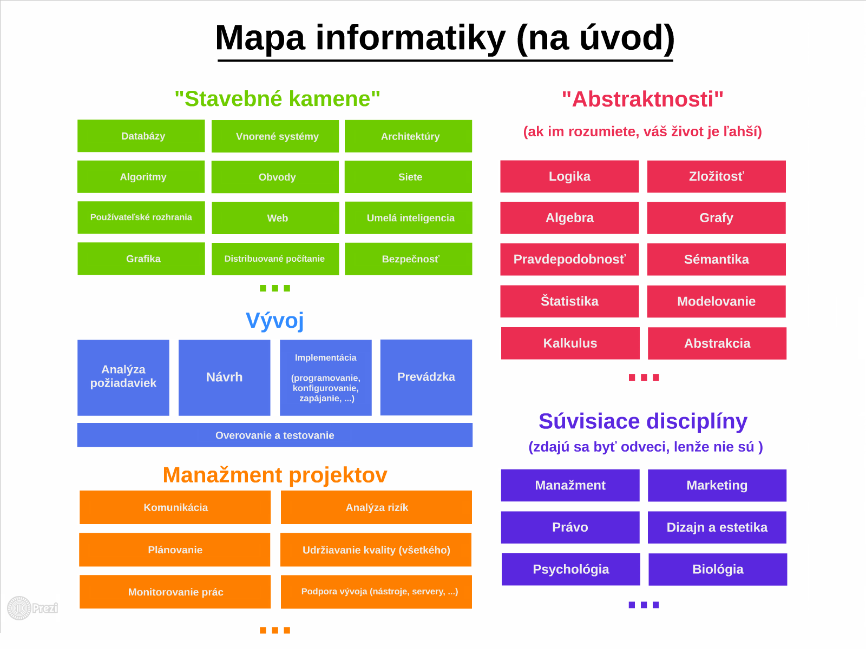
bit.ly/mip-dotaznik
Notes:
0

Slide 25
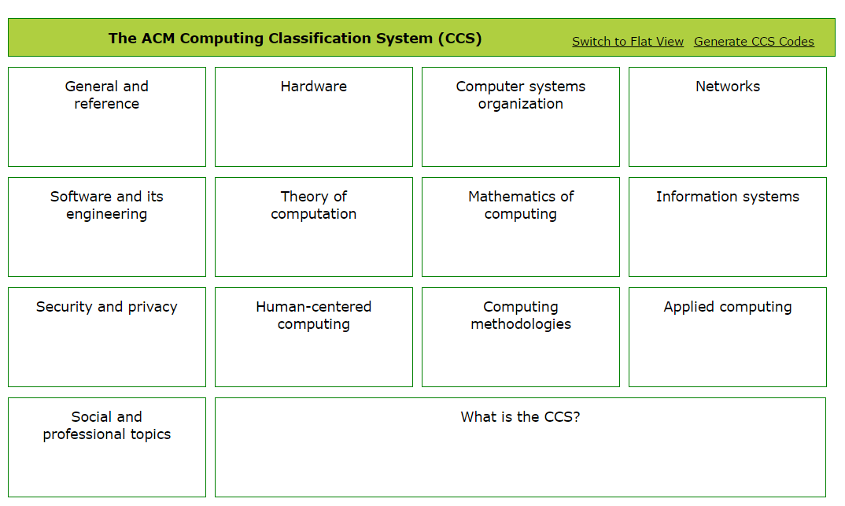
Takýchto máp existuje viac, napr. toto je mapa ACM:
bit.ly/mip-dotaznik
Notes:
1

Slide 26
Môže byť človek expert vo všetkom?
to sotva...
... ale môže zo všetkého ochutnať.
bit.ly/mip-dotaznik
Notes:
3

Slide 27
Git + Refaktoring (krátky úvod)

Slide 28
Predstavenie posledného zadania: Git + Refaktoring
Formalitky:
30 bodov
Niekedy v decembri (ďaleko, ale práve preto to nepodceňte)
zadanie je na webe, prečítať!!!
Notes:
1

Slide 29
Predstavenie posledného zadania: Git + Refaktoring
aspoň 100 riadkov (vykonateľných)
Nájdite si netriviálny a funkčný kód!
(podľa vlastného výberu, schváli cvičiaci)
Prostredníctvom techník refaktoringu kód zlepšite!
Priebeh zlepšovania zaznamenávajte verziovaním pomocou nástroja Git!
Zlepšovanie kvality kódu bez zmeny jeho funkcionality
verziovanie je známe tiež ako source control
Notes:
3

Slide 30
O refaktoringu bude ešte prednáška, v skratke však môže ísť napr. o...
Zlepšovanie pomenovaní vecí v kóde
Zlepšovanie umiestnenia vecí v kóde
Reštrukturalizáciu súborovej štruktúry
Odstraňovanie duplicít
Zmenšovanie funkcií
Odstraňovanie magických čísiel
Odstraňovanie závislostí
napr. globálnych premenných
Písanie automatických testov *
...
Notes:
3

Slide 31
Ako si zálohujete vašu prácu (zdrojové kódy)?
bit.ly/mip-dotaznik
Notes:
2
(hneď brať návrhy)

Slide 32
Source control
je softvér,
ktorý uchováva verzie zdrojových kódov
vo vzdialenom a zdieľateľnom úložisku
Príklady: Git, Mercurial, SVN, Bazaar, ...
bit.ly/mip-dotaznik
Notes:
1

Slide 33
Source control používame kvôli:
Zálohovanie našej práce
Prístup k predchádzajúcim verziám
(neoceniteľné ak spravíte chyby)
Paralelná práca viacerých programátorov
(viete oddeliť prácu pomocou vetvenia)
(viete, čo kto spravil)
Riadenie tvorby softvéru
(väzba kódu na úlohy)
(podpora nasadzovania softvéru – prostredia)
Pointa: nebavíme sa o krátkych programčekoch
bit.ly/mip-dotaznik
Notes:
4

Slide 34
Git (source control) pre vás môže byť fundamentálne nová vec
Zároveň je dôležitá v živote informatika
Preto sa na ňu pozrite z viacerých pohľadov, viacerými spôsobmi
Notes:
1

Slide 35
Git tutoriály na samoštúdium (iba z prednášky to asi nedáte)
Materiálov sú tony, oplatí sa google toho, čo vám vyhovuje
Videá (česky):
Úvod po lopate:
https://www.youtube.com/watch?v=3kvcFdNygYE
Podrobný screencast:
https://www.youtube.com/watch?v=q7e1Deh7_Bc&list=PL9n3wo1YKCEgKQBl1DrR_EzED9ogmKHX7
Texty, stránky:
Mne sa páči:
https://www.atlassian.com/git/tutorials/
Veľmi základný úvod nájdete:
http://rogerdudler.github.io/git-guide/
Cheat sheet:
https://services.github.com/on-demand/downloads/github-git-cheat-sheet.pdf
bit.ly/mip-dotaznik
Notes:
2

Slide 36
Hlavná prednáška o Gite bude nabudúce
Príďte na ňu pripravení...
Notes:
1

Slide 37

Už o malú chvíľu: Diskusia s prodekanom Petrom Pištekom,

Slide 38
Ako sa dostať z bloomovej taxonomie lvl 2 (porozumieť) do lvl3 (použiť)?
Napríklad v kontexte PRPR. Viem si napr. zapamätať, ako sa zapisuje for cyklus. Chápem aj ako funguje, pochopím to aj na jednoduchom príklade. No keď zrazu po mne chcú, aby som vykreslil nejaký obrazec, kde ich potrebujem použiť 4, s rôznymi podmienkami a vstupmi, tak na to iba kukám s otvorenou hubou a výrazom že "ako?".

Slide 39
Problém v skutočnosti nespočíva len v znalosti pojmu cyklu
Skutočným kľúčom je dekompozícia problému

Slide 40
... Dekompozícia je tu
Abstraktné myslenie
(konská dávka)
Akceptovať mieru neistoty
Dekomponovať problémy (divide et impera)
Rozpoznávať podobnosti medzi vecami
Myslieť objektovo
Zaujímať o iné oblasti poznania
myslenie
Rozpoznávať úzke hrdlá
Myslieť funkcionálne
Rozpoznať a meniť úroveň abstrakcie
Vstupovať do nepoznaného
Oddeľovať od seba to, čo spolu nesúvisí
Rešpektovať ľudí iných profesií
Troubleshooting (lokalizácia problémov)
Dopredu počítať
s chybami
Overovať si predpoklady
Pochopiť dokumentáciu
Navrhovať systémy
Získavať požiadavky od zákazníka
Pracovať so source control
Programovať
(v konkrétnom jazyku)
Tvoriť diagramy UML
zručnosti
Mať slovnú zásobu
Prezentovať
Vyhľadávať informácie
Vypočítať zložitosť algoritmu
Používať grafický program
Písať (dokumentáciu ale aj emaily)
Postarať sa o vlastné zariadenia
Vysvetliť babke
čo robíte

Slide 41
Dekompozíciu sa pri programovaní naučíte najmä skúšaním, skúšaním a skúšaním (I’m sorry ☹)
Ale sú tu finty...
Krájanie na podobné kúsky
Úvaha „ako vyzerá jednoduchý prípad“
Namiesto parametrov najskôr konštanty (mená)
Pomenúvajte aj kroky
- pseudokód
- hojne používajte krátke funkcie
- PrPr: kolko funkcií máte v prvom projekte?
Existuje tam nejaká „základná operácia“?
Obmedzte si reprezentáciu dát
Existujú nejaké medzivýsledky?
Niekedy treba viac prechodov
Hlasné premýšľanie skúseného programátora

